Slide 1
GitHub
Présentation

Slide 2
Présentation

Slide 3
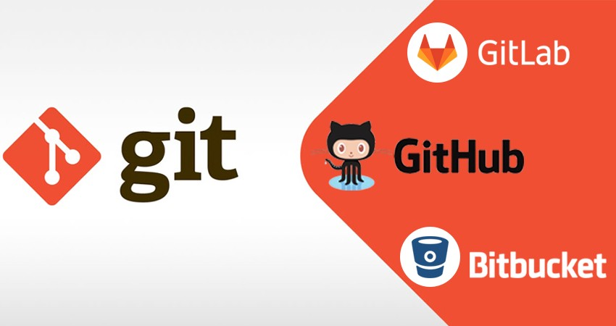
Plateforme git
Git est un logiciel de versioning créé en 2005 par Linus Torvalds, le créateur de Linux

Slide 4
Terminologie
Repository (dépôt): espace de stockage du code source, local ou distant (remote)
Staging (index): une mise à jour en cours d'assemblage
Commit: une mise à jour du code source: lignes de code de fichier(s)
Branch: une suite de commits liés entre eux
Merge (fusion): intégrer les mises à jour d'une branche dans une autre

Slide 5
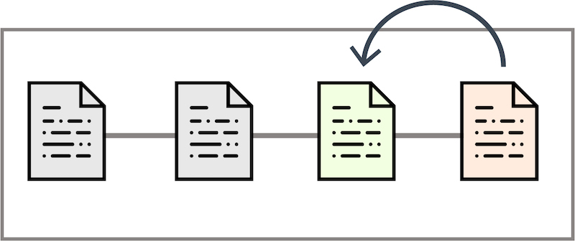
Gestionnaire de versions

Slide 6
Pourquoi Git ?
Trois grandes fonctionnalités :
Revenir à une version précédente de votre code en cas de problème.
Suivre l’évolution de votre code étape par étape.
Travailler à plusieurs sans risquer de supprimer les modifications des autres collaborateurs.

Slide 7
Git vs GitHub
Git est un logiciel de gestion de version. Git va nous permettre d’enregistrer les différentes modifications effectuées sur un projet et de pouvoir retourner à une version précédente du projet.
GitHub est un service en ligne qui permet d’héberger des dépôts ou repo Git. C’est le plus grand hébergeur de dépôts Git du monde. Une grande partie des dépôts hébergés sur GitHub sont publics, ce qui signifie que n’importe qui peut télécharger le code de ces dépôts et contribuer à leur développement en proposant de nouvelles fonctionnalités.

Slide 8
GitHub
Sur GitHub, nous allons pouvoir contribuer aux projets publics d’autres personnes ou créer nos propres dépôts publics afin que d’autres personnes contribuent à nos propres projets. Commençons déjà par nous familiariser avec l’aspect contributeur de GitHub.
GitHub est une gigantesque plateforme collaborative qui héberge des dépôts Git. Pour rechercher des dépôts auxquels contribuer ou pour rechercher des fonctionnalités intéressantes qu’on aimerait récupérer, on peut aller dans l’onglet “explore” ou chercher un dépôt en particulier grâce à la barre de recherche en haut du site.
www.github.com

Slide 9
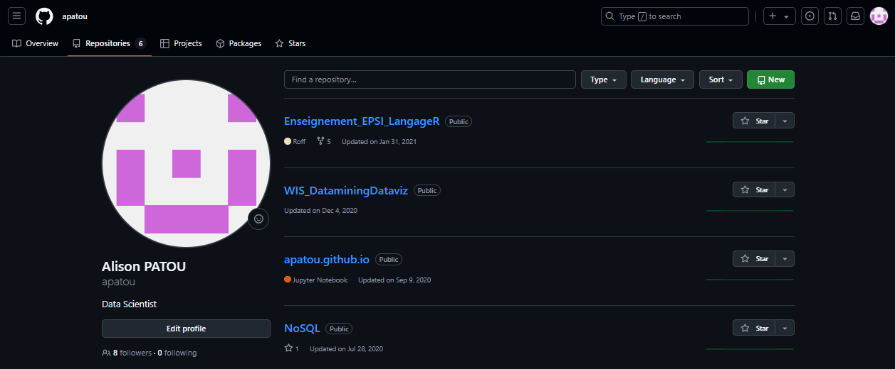
GitHub

Slide 10
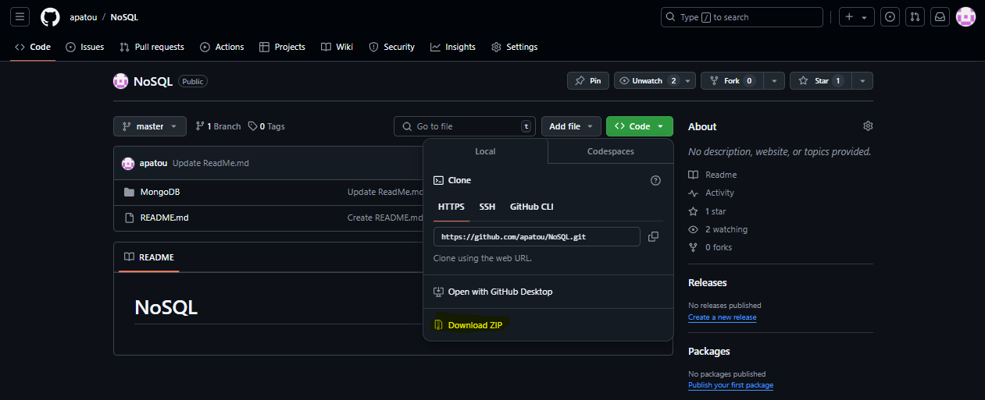
GitHub

Slide 11
Exécuter un script
Python x Colab

Slide 12


Colab
En tapant le code ci-dessous, nous donnons accès à colab pour qu'il se connecte à votre Google Drive. Ainsi, nous pouvons télécharger les scripts sur Google Drive.

Slide 13

Github
Tout d'abord, nous trouvons l'adresse du dépôt que nous voulons atteindre

Slide 14

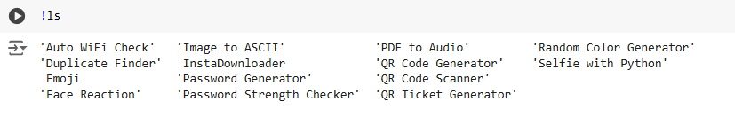
Colab
Pour changer le répertoire dans lequel nous avons cloné nos scripts.
Pour voir ce que contient ce dossier.

Slide 15
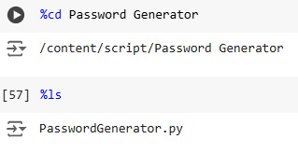
Colab
Nous pouvons maintenant naviguer vers le dossier que nous avons choisi et, de la même manière, nous utilisons « %ls » pour voir son contenu.

Slide 16

Colab
Et maintenant, nous pouvons exécuter notre script !!!

